Slide 1
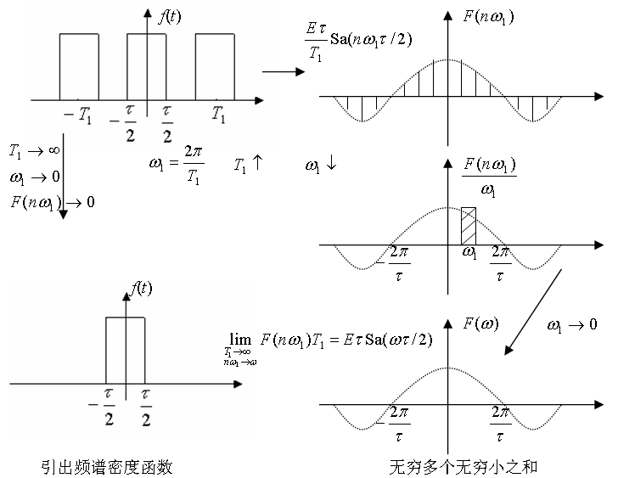
§3.2非周期信号的傅立叶变换
一、傅立叶变换
1．问题的引出
①

Slide 2
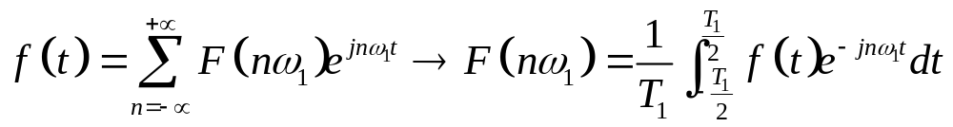
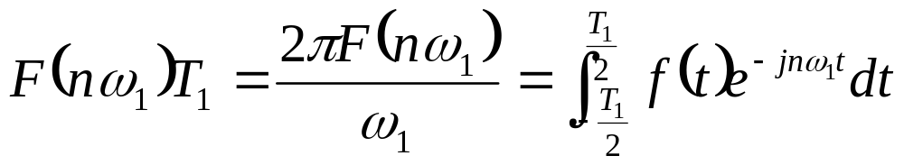
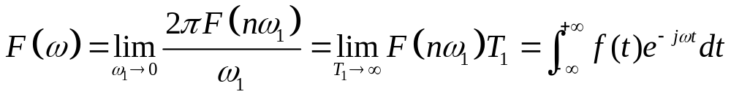
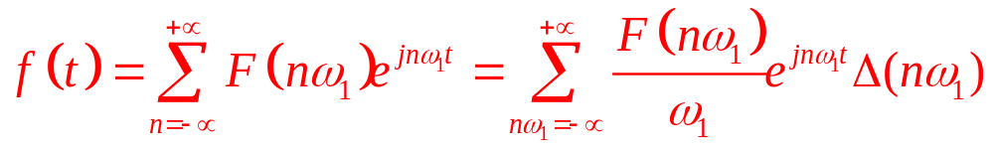
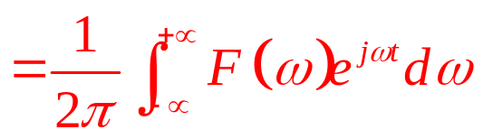
§3.2非周期信号的傅立叶变换
②
在极限情况下：

Slide 3
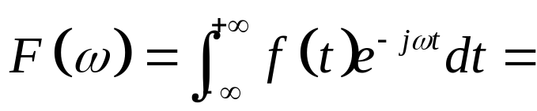

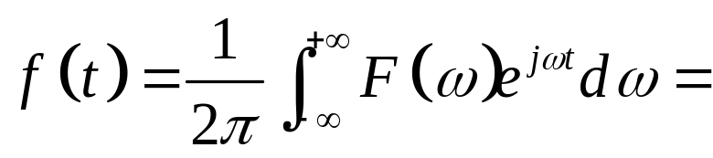

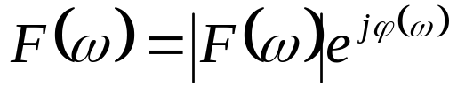
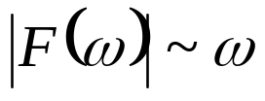

§3.2非周期信号的傅立叶变换
2．傅立叶变换对
①
ℱ
②
ℱ⁻¹
3．
①
幅度频谱
②
相位频谱

Slide 4
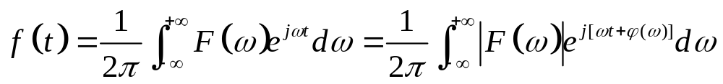
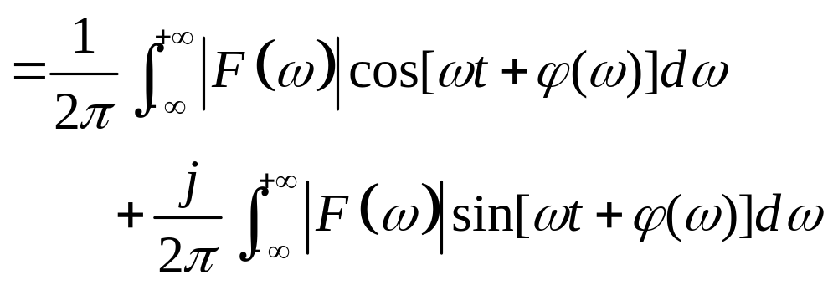
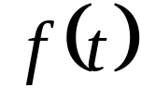
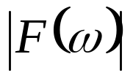


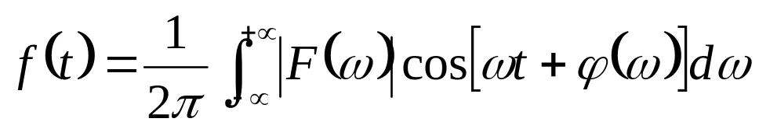
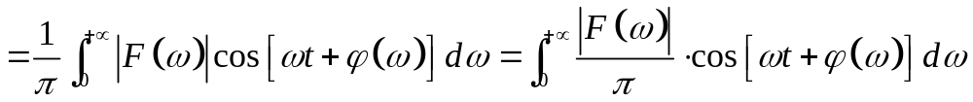
§3.2非周期信号的傅立叶变换
4．三角形式
若
为实函数，则
为
偶函数，
为
奇函数
于是：

Slide 5
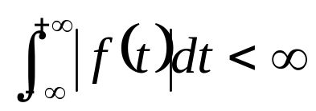
§3.2非周期信号的傅立叶变换
5．不同性质信号频谱特点
①周期信号——离散频谱
②非周期信号——连续频谱
6．傅立叶变换存在条件
①充分条件：绝对可积，即
②但是：奇异函数的存在，使许多不满足绝对可积条件的
信号也存在傅立叶变换

Slide 6


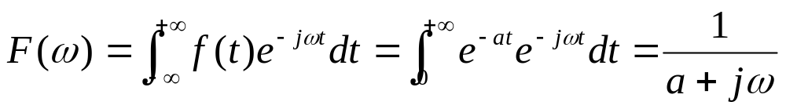
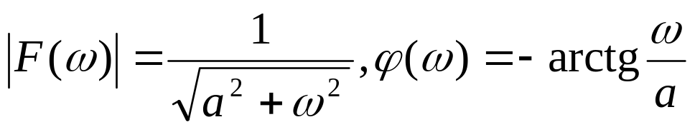

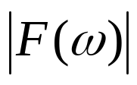




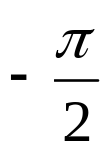

§3.2非周期信号的傅立叶变换
二、典型非周期信号的傅立叶变换
1．单边指数衰减信号
>0)
①
(
②
③

Slide 7
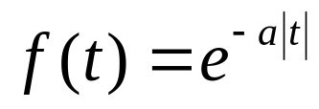
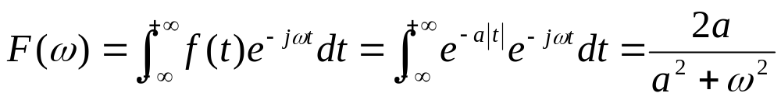
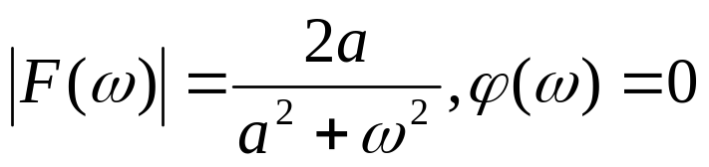






§3.2非周期信号的傅立叶变换
2．双边指数信号
①
(
>0)
②
③
t

Slide 8
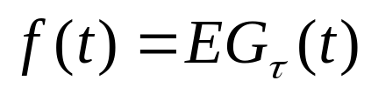
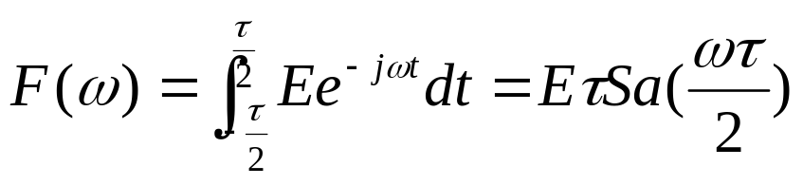
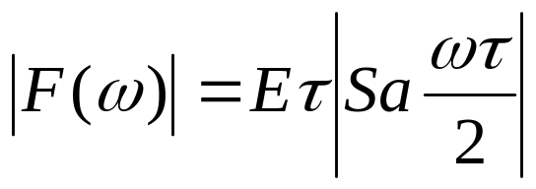
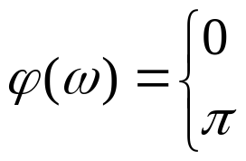
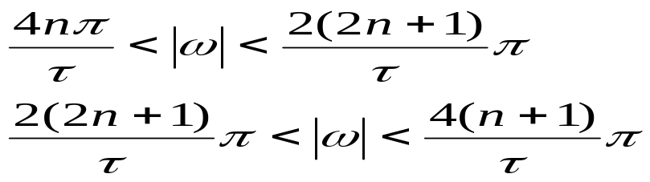
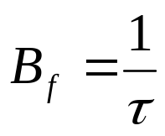
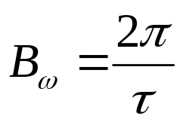
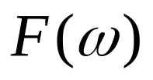



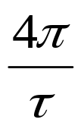

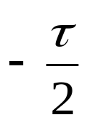


§3.2非周期信号的傅立叶变换
3．矩形脉冲信号
①
②
③
④带宽：

Slide 9
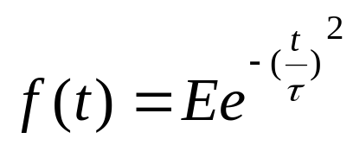
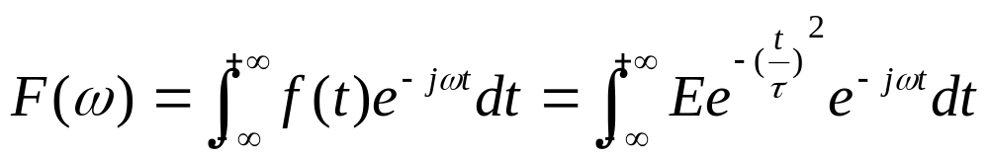
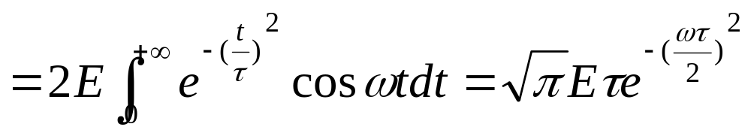


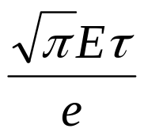



§3.2非周期信号的傅立叶变换
4．钟型脉冲
①
②
E
t

Slide 10


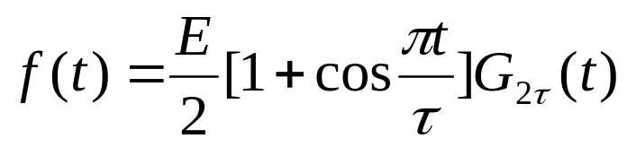






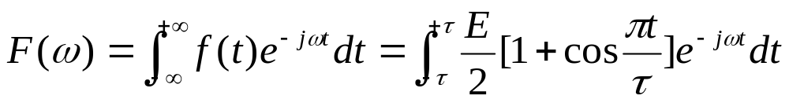
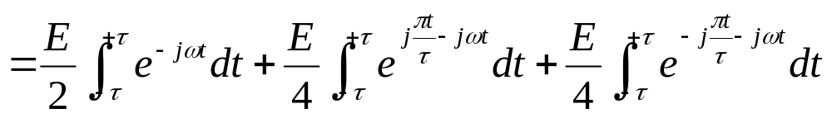

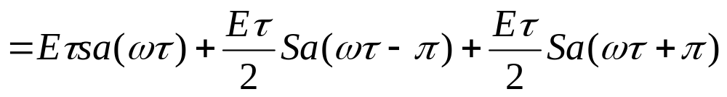

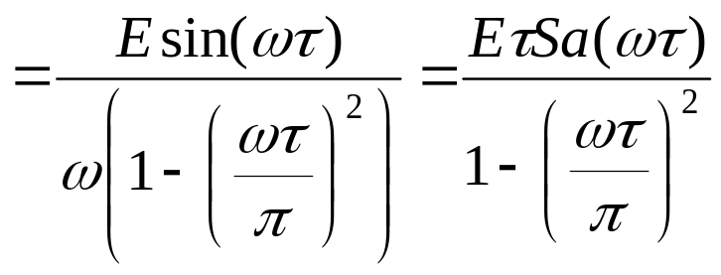


§3.2非周期信号的傅立叶变换
5．升余弦脉冲
①
②

Slide 11
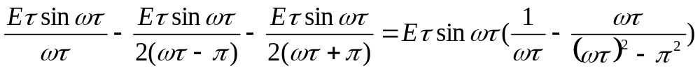
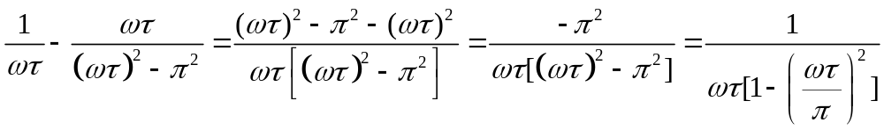
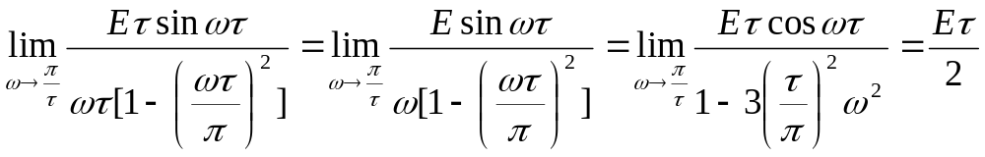
§3.2非周期信号的傅立叶变换
i)
而
ii)

Slide 12
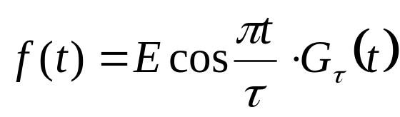
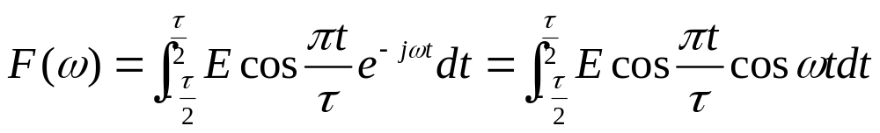
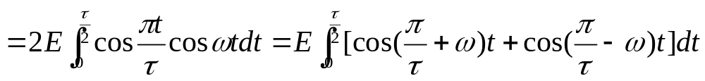
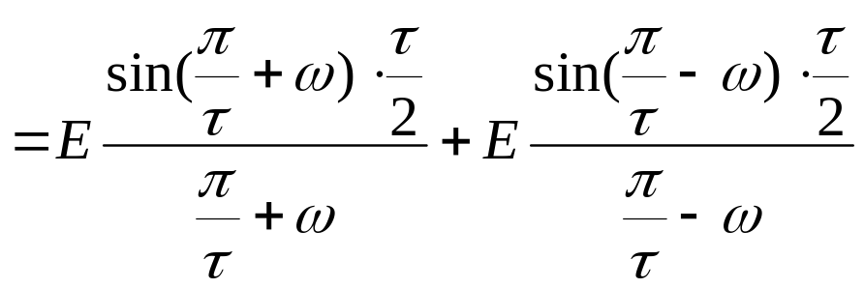

§3.2非周期信号的傅立叶变换
[例1]：求半波余弦脉冲的傅立叶变换
解：

Slide 13



§3.2非周期信号的傅立叶变换
[例2]：求下列B_{f}
频谱第一个零点对应的频率
①
1
-2 2
解：
①
i)
ii)

Slide 14


§3.2非周期信号的傅立叶变换
[例2]：求下列B_{f}
②
1
-5 -1 1 5
解：
②
i)
ii)

Slide 15
§3.2非周期信号的傅立叶变换
[例2]：求下列B_{f}
③
1
0 1 2

Slide 16







§3.2非周期信号的傅立叶变换
解：
i)
ii)

Slide 17




§3.2非周期信号的傅立叶变换
[例2]：求下列B_{f}
1
④
升余弦脉冲
-4 0 4 t
解：
④
i)
ii)

Slide 18







§3.2非周期信号的傅立叶变换
[例2]：求下列B_{f}
f(t)
⑤
1
0 2 t
解：
⑤
i)
ii)

Slide 19









§3.2非周期信号的傅立叶变换
三、奇异函数的傅立叶变换
1．冲激函数
①
傅立叶变换
i)ℱ
ii)理解：
1

Slide 20









§3.2非周期信号的傅立叶变换
②
的逆变换
i)ℱ
ii)ℱ
iii)ℱ
*
f(t)
E
*

Slide 21










§3.2非周期信号的傅立叶变换
2．冲激偶
①
傅立叶变换
ℱ
ℱ
ℱ
②
的逆变换
ℱ

Slide 22





§3.2非周期信号的傅立叶变换
3．符号函数
e^{at}
Sgn(t)
1
-e^{-at}
-1
ℱ

Slide 23


§3.2非周期信号的傅立叶变换
4．阶跃函数
ℱ

Slide 24





§3.2非周期信号的傅立叶变换
[例3]：求下列函数逆变换
①
②
解：
①因为：
所以：
ℱ⁻¹[
]=
②ℱ⁻¹[
]=

